Slide 1

Grupo 03
Integrantes:
David Zevallos Garay
Jesus Miguel Jonathan Miranda Silva
Ricardo Klemer Ocupa Lopez
Mary Carmen Vargas Lucana
Omar Huaco Masgo

Slide 2
Caso Práctico: Sistema de Gestión de Ventas para una Tienda Minorista
Descripción del Escenario
Una tienda minorista desea implementar un sistema de gestión de ventas que les permita registrar y gestionar la información de sus productos, clientes, empleados, y las ventas realizadas. La tienda necesita realizar un seguimiento de cada venta, incluyendo detalles sobre qué productos fueron vendidos, a qué cliente, quién realizó la venta, y otros aspectos relacionados con los inventarios.
Requerimientos del Sistema
Productos: La tienda vende diferentes productos, cada uno con un código único, nombre, descripción, precio, y cantidad en stock.
Clientes: La tienda tiene clientes registrados con un ID único, nombre, dirección, y número de contacto.
Empleados: Los empleados realizan las ventas. Cada empleado tiene un ID único, nombre, posición, y datos de contacto.
Ventas: Cada venta tiene un número de identificación único, fecha de la venta, el cliente que realizó la compra, el empleado que gestionó la venta, y el total de la venta.
Detalles de Ventas: Cada venta puede incluir múltiples productos. Por lo tanto, es necesario registrar cada producto vendido en cada venta con su cantidad y precio unitario en ese momento.

Slide 3
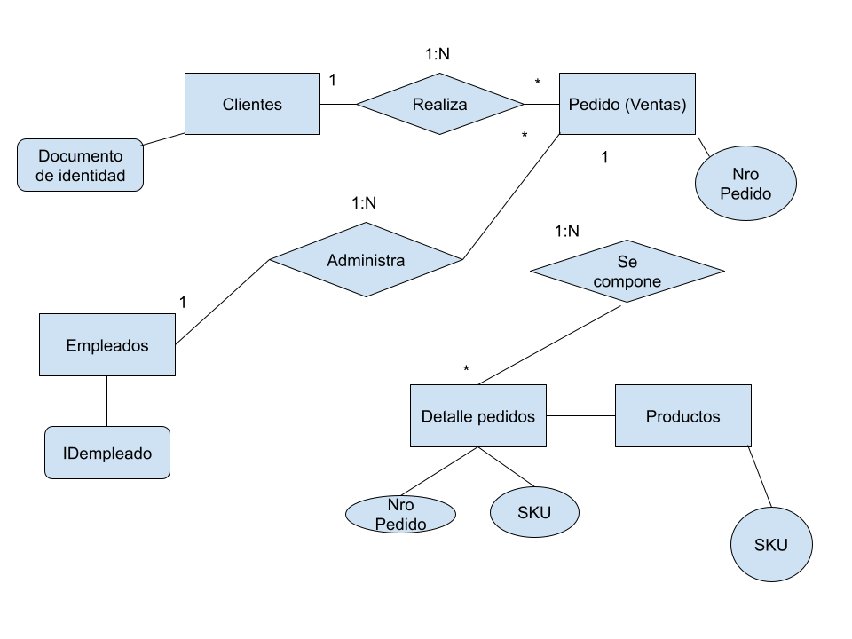
Diagrama Entidad Relación E/R

Slide 4
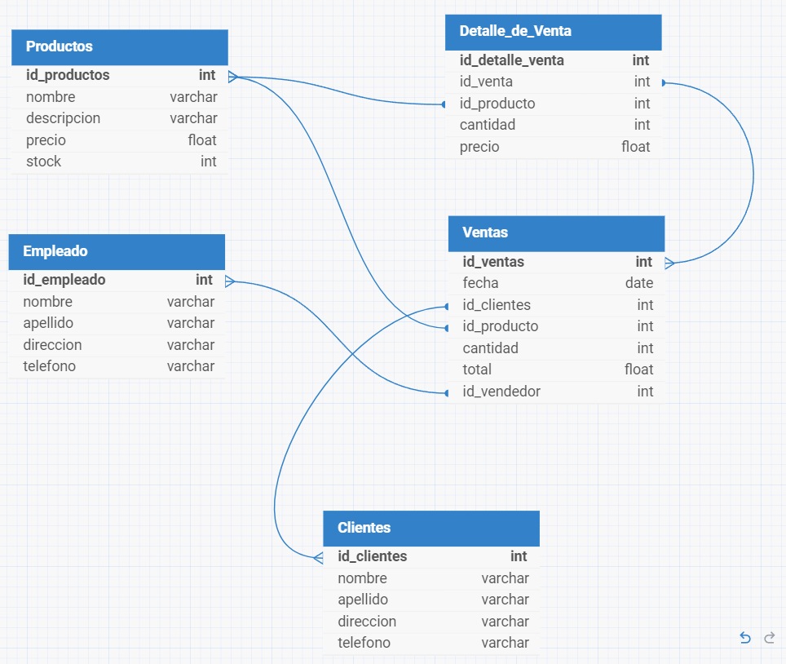
Modelo Lógico

Slide 5
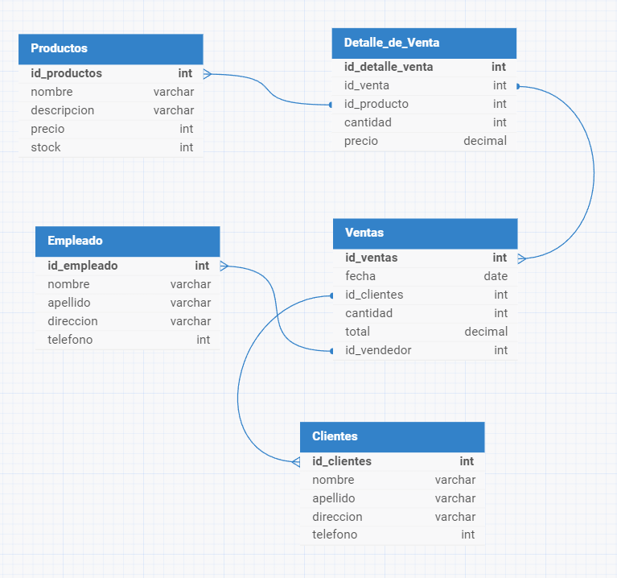
Modelo Lógico (corregido)

